Slide 1
Творческий проект
«Сумка, как важный аксессуар»
Выполнила студентка 4 курса
группы З-БА-Т 18с
Мальцева Прасковья
Проверила: Бортник А.Ф.
2022 г.

Slide 2
Актуальность: Сегодня сумка - основной аксессуар как женского, так и мужского костюма. Для женщины сумка очень часто - один из элементов самовыражения. Поэтому о женщине многое можно узнать по сумочке. Говорят, что по женской сумке можно узнать - в какой стране живет женщина.
В подростковом возрасте девочки начинают активно интересоваться модой. В это время важно иметь представление о хорошем вкусе и связанных с этим требований к выбору одежды и аксессуаров.
В настоящее время стало модно заниматься рукоделием, а также все больше людей занимаются таким модным направлением дизайна. Можно создавать великолепнейшие аксессуары и украшать одежду. На рынке товары, сделанные вручную, ценятся очень дорого, что делает их изготовление не только приятным, но и выгодным. А материальная мотивация есть одна из самых сильных, поэтому обучающийся отмечая это, для себя проявляет больший интерес к коммерчески выгодным проектам
Большое значение имеет выбор аксессуаров, которые дополняют костюм. Именно поэтому темой своего исследования я выбрала - сумку.

Slide 3
Обоснование возникшей проблемы и потребности.
На сегодняшний день каждая девушка имеет сумку. И каждая девушка таит в душе обиду, когда видит похожую сумочку у другой девушки, но так как я занимаюсь рукоделием, то я приняла решение изготовить её своими руками из бисера и металлических бляшек .
Чтобы мне было легче работать над проектом, я изложила все вопросы
в виде схемы размышлений.
Стоимость материалов
Мода, стиль, силуэт, история
Потребность
Безопасность труда
Якутская сумка
Модель
Бисер, металлические бляшки
Технология изготовления
Констуирование, моделирование
Оборудование
Инструменты, приспособления

Slide 4
Аннотация: Выбирая изделие для проекта, я остановилась на якутской сумочке.
Моя цель: Изготовить современную молодёжную сумку с национальным колоритом
Задачи:
1. Ознакомиться с историей возникновения сумок и способом их ношения.
2. Овладение технологией изготовления.
3. Изучение значения якутских орнаментов
4. Самооценка своих способностей.

Slide 5
Определение конкретной задачи и ее формулировка.
Когда я обозначила возникшую проблему и потребность, то сразу поняла: моя задача - изготовить сумку так, чтобы она прослужила долгое время.
Выявление основных требований к изделию.
Какие требования я предъявляю к своему будущему изделию?
Сумка должна быть актуальной, удобной.
Конструкция сумки должна быть не очень сложной для меня.
Изделие должно быть недорогим, качественно изготовленным.

Slide 6
Последовательность изготовления проекта.
Обоснование возникшей проблемы и потребности.
Определение конкретной задачи и ее формулировка.
Выявление основных требований к изделию.
Разработка идей, вариантов.
Анализ идей и выбор лучшего варианта.
Выбор ткани, инструментов, приспособлений, оборудования.
Последовательность изготовления изделия.
Экономическое обоснование.
Изготовление изделия. Контроль качества.
Испытание изделия.
Оформление проекта.
Самооценка.

Slide 7
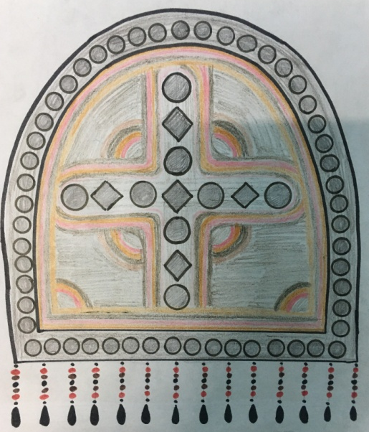
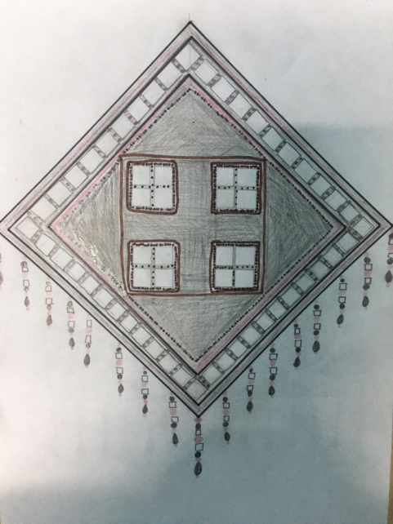
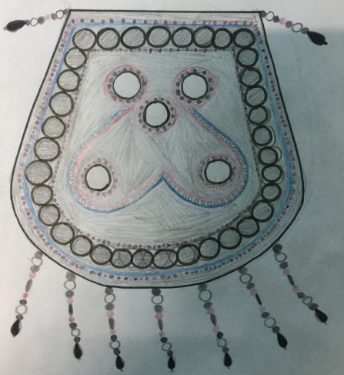
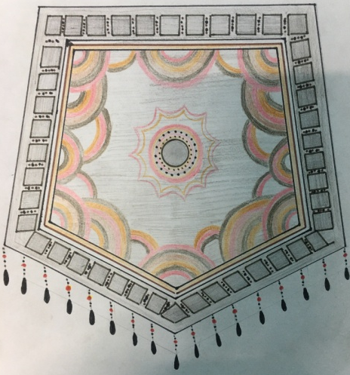
Разработка идей, вариантов.
Мои эскизы.
Модель 1.
Модель 2.
Модель 3.
Модель 4.

Slide 8
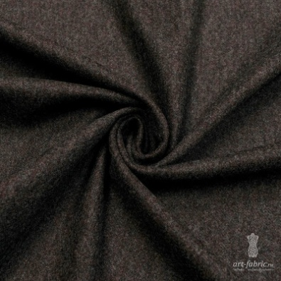
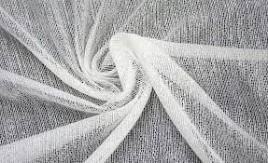
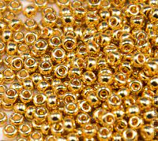
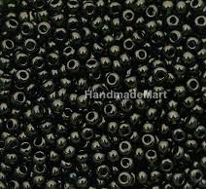
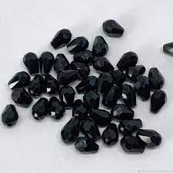
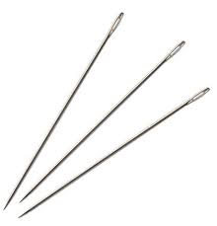
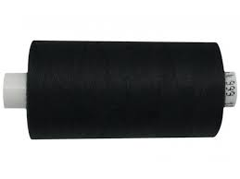
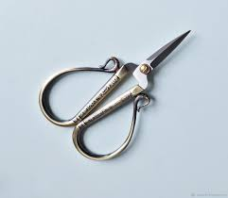
Анализ идей и выбор лучшего варианта.
Мне понравились все варианты сумок. Но я остановила свой выбор на модели сумки №2. Кроме этого мне кажется, что по схеме такая сумка не очень сложна. А для оформления у меня много разных материалов.
Выбор ткани, инструментов, приспособлений, оборудования.

Slide 9
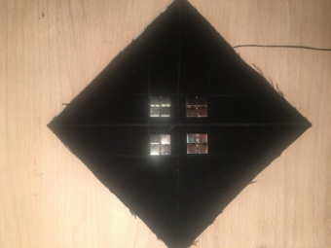
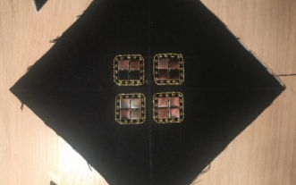
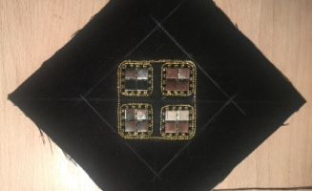
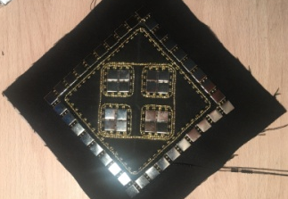
Последовательность изготовления изделия.
 | 1.Переднюю деталь сумочки из сукна размером 20*20 см продублировать клеевой дублерином. 2. Нанести на основную деталь тонкой линией с помощью портновского мела. Так же пришить бляшки.
 | Берем две иглы, на первую нанизать нужное количество бисера, второй закреплять каждую бисеринку. Толщина 1 нитки в 4 сложения, в зависимости от отверстия бисера.
 | Портновским мелом нарисовать прямую линию вокруг узора
 | Бисерную окантовку вышить вокруг узора в три ряда, по краю окантовки бисером пришить квадратные металлические бляшки

Slide 10
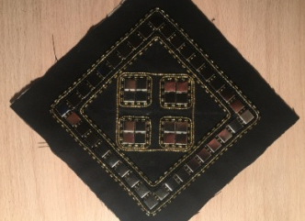
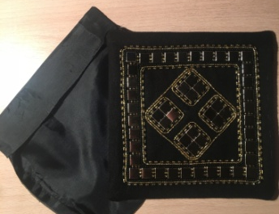
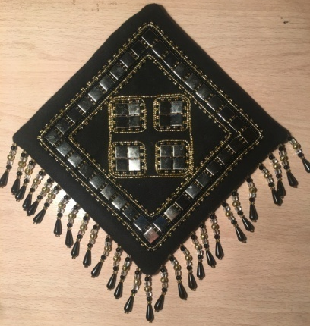
 | Вышить окантовку бисером по контуру бляшек в 3 ряда. Бисер выбрать по расцветке ткани разных оттенков.
 | Вырезать заднюю деталь сумочки. Сшить переднюю и заднюю часть сумки. Оставив одну сторону не прошитым. Стачивать на швейной машинке. Припуск на шов 0,7 см. Вывернуть на лицевую сторону и отутюжить. На изнаночной стороне подкладочной ткани мылом обвести заготовку сумочки, вырезать две детали. Сложить лицевой стороной и сшить с двух сторон.
 | По бокам и на нижней части пришить подвески из крупного бисера и подвесок. К нижней части сумки посередине пришить бисер разного размера, длина примерно 3,5-4 см.

Slide 11
Экономическое обоснование.
Расчет затрат на материалы для изготовления сумки я представила в виде таблицы.
Изготовленная мною сумка обошлась мне в 313 рублей, так как небольшая часть материалов уже была у меня дома в качестве бросового материала.
Наименование материала | Условная цена за единицу измерения, руб. | Расход материала на изделие | Затраты на материал
Сукно черная | - | - | -
Нитка черная | 25 | 2 | 50 руб.
Бисер золотой | 215 | 25 г | 107,5 руб.
Бисер черный | - | - | -
Бляшки металлические | 3 | 52 | 156 руб.
Подкладка. | - | - | -
Итого |  |  | 313,5 руб.

Slide 12
Безопасность труда.
Я выполняла свою работу соблюдая технику безопасности при работе с ножницами, иголками, швейной машиной.
Изготовление изделия. Контроль качества.
Изготовила сумку в той последовательности, которая изложена выше. Учитель рассказывал на уроках технологии об основных критериях проверки и оценки качества проекта. Я постаралась быть самокритичной и контролировала свою работу.

Slide 13
Самооценка.
Проанализировав этапы выполнения проекта, я мысленно спросила себя: все ли из задуманного я сделала? Получился ли у меня проект? Довольна ли я им? Хочу ли я в нем что-либо исправить? Какие этапы выполнения проекта были для меня наиболее трудоемкими? Какие знания и умения мне понадобились для изготовления проектного изделия?
Объективно ответив на все вопросы, я оценила свою работу над проектом. Исправлять я ничего не стала. Самое сложное было ровно сшить бляшки и бисер. Я считаю, что цель достигнута. Сумка получилась модная и удобная.
Она очень понравилась моему учителю, моим родителям и друзьям.

Slide 14
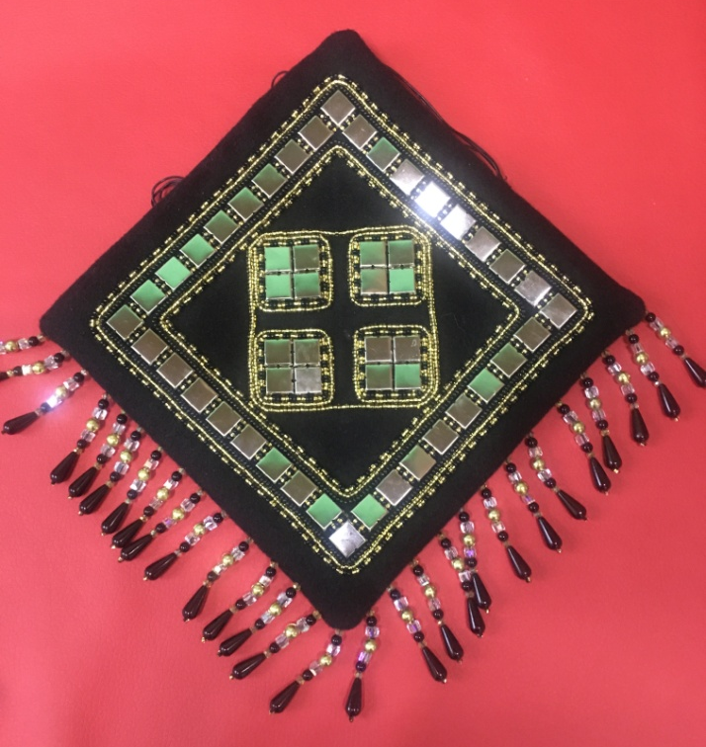
Вот такая сумка у меня получилась.

Slide 15
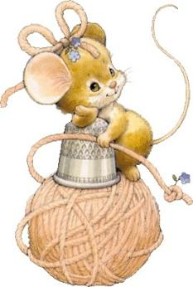
Спасибо за внимание!

